Slide 1


UNIVERSIDAD DE LAS FUERZAS ARMADAS - ESPE
DEPARTAMENTO DE CIENCIAS DE LA VIDA Y DE LA AGRICULTURA
CARRERA DE INGENIERÍA EN BIOTECNOLOGÍA
Evaluación de la disminución de nitrógeno para un cultivo de Chlorella sp. nativa y su efecto sobre el contenido lipídico, en el Laboratorio de Biotecnología Energética - Empresa Eléctrica Quito - Ecuador.
PREVIA A LA OBTENCIÓN DE GRADO ACADÉMICO O TÍTULO DE:
INGENIERA EN BIOTECNOLOGÍA
DANIELA ELIZABETH CARGUA CAIZA
DR. PETRONIO GAVILANEZ
ING. MARCO TAIPE
Mayo, 2015

Slide 2
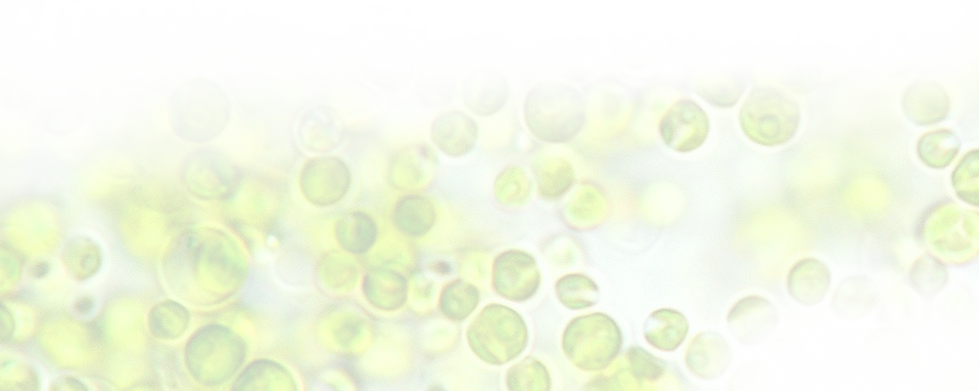
CONTENIDO
INTRODUCCIÓN
OBJETIVOS E HIPÓTESIS
MARCO TEÓRICO
METODOLOGÍA
RESULTADOS Y DISCUSIÓN
CONCLUSIONES
RECOMENDACIONES

Slide 3

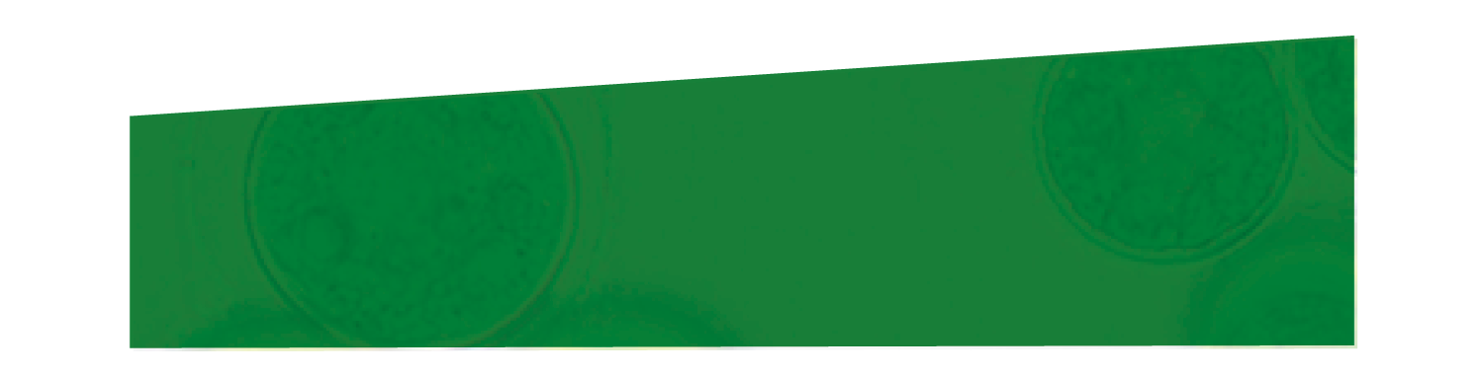






INTRODUCCIÓN
Investigaciones biotecnológicas
Diversidad bioquímica
MICROALGAS
Medicina
Alimenticia
Ambiental
Energética
APLICACIONES
Industria alimenticia
Biocombustibles
LÍPIDOS

Slide 4
OBJETIVOS
General
Evaluar la disminución de nitrógeno para un cultivo de Chlorella sp. nativa y su efecto sobre el contenido lipídico, en el Laboratorio de Biotecnología Energética - Empresa Eléctrica Quito - Ecuador.

Slide 5



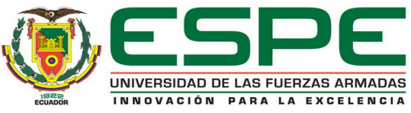
OBJETIVOS
Específicos
Aislar la microalga Chlorella sp. proveniente del reservorio de agua de la Empresa Eléctrica Quito (EEQ) - Cumbaya.
Seleccionar entre BG-11, Chu #10 y Bold basal como medio de cultivo que presente mayor densidad celular de la microalga Chlorella sp. nativa.
Determinar la concentración de nitrógeno que favorece la acumulación de lípidos en la microalga Chlorella sp. nativa.
Determinar la productividad de la biomasa y el contenido de lípidos de la microalga Chlorella sp. sometidas a concentraciones limitantes de nitrógeno.
Analizar el perfil lipídico de la concentración de nitrógeno que favorece la acumulación de lípidos en la microalga Chlorella sp. nativa.

Slide 6
HÍPOTESIS
La disminución de las concentraciones de nitrógeno, tienen efecto sobre la cantidad de lípidos en la biomasa seca de la microalga Chlorella sp. aislada del reservorio de agua Cumbaya de la EEQ.

Slide 7

MARCO TEÓRICO
Microalgas
Micro-organismos fotosintéticos
Eucariotas
Diversidad forma y tamaño
Diversos ambientes
Carbohidratos
Proteínas
Lípidos
Aguas
Superficies sólidas
  Rocas
  Suelo
  Dulce
  Marina
  Termales
  Residuales

Slide 8
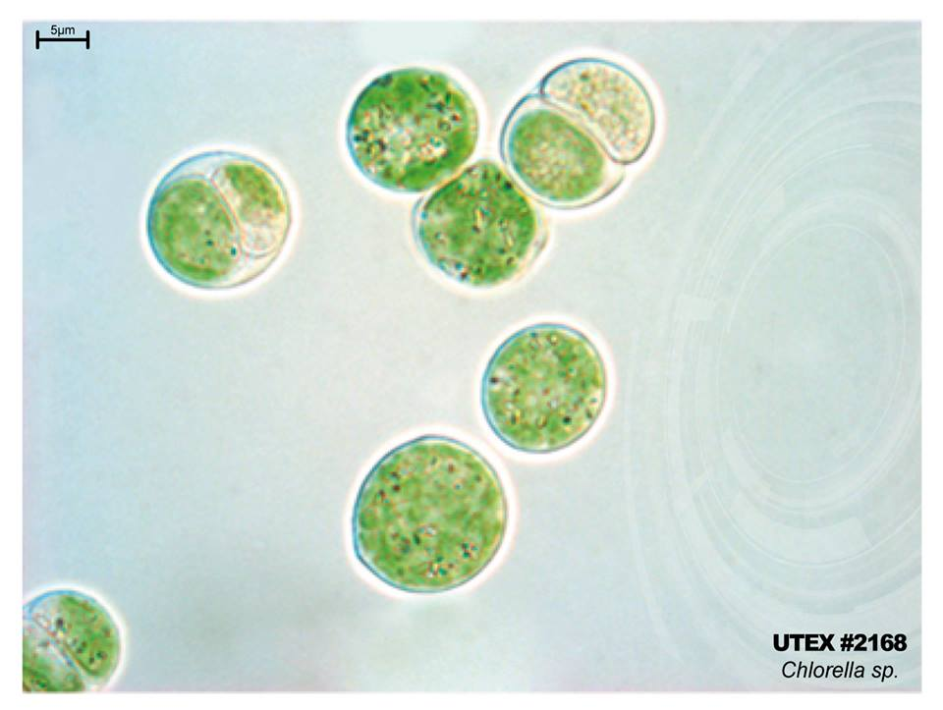
MARCO TEÓRICO
Chlorella
CHLOROS= Verde
ELLA= Cosa pequeña
Rápido crecimiento
Gran capacidad adaptación a diversos factores de crecimiento
Forma esférica
Tamaño menor a 10 µm diámetro
Un solo pirenoide

Slide 9
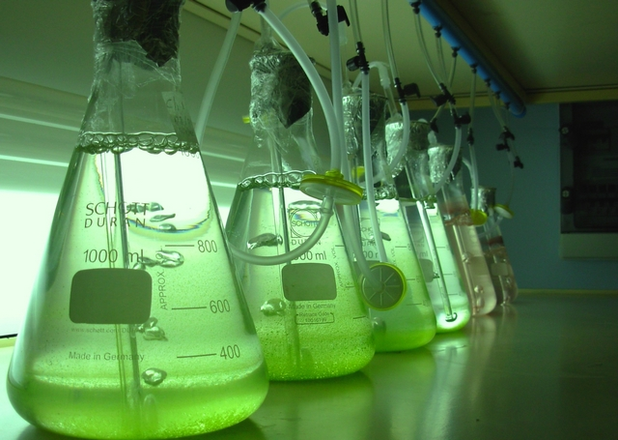
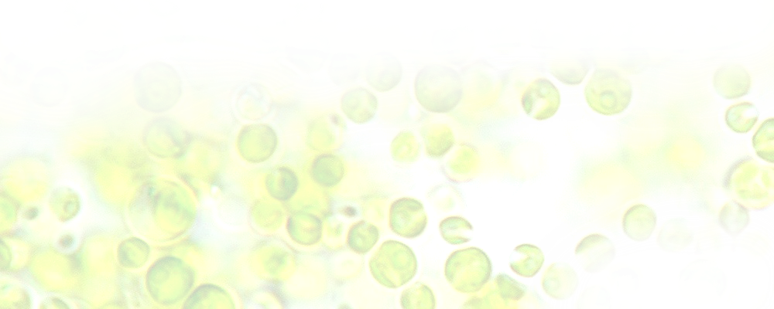
MARCO TEÓRICO
Activa las reacciones fotosínteticas
  Cantidad Foto-inhibición
  Calidad
LUZ
Fuente de C Fotosíntesis
Regula el pH
CO₂
Cada microalga tiene su rango optimo
Evaporación
Estrés iónico
Perjudica la asimilación de CO₂
Salinidad
Nutrientes
Macro: N,P, Fe
Micro: Mg, Ca, Mn, Zn Cu y Mb
Agitación
Transferencia de masa
Sedimentación
Homogeniza factores de crecimiento

Slide 10




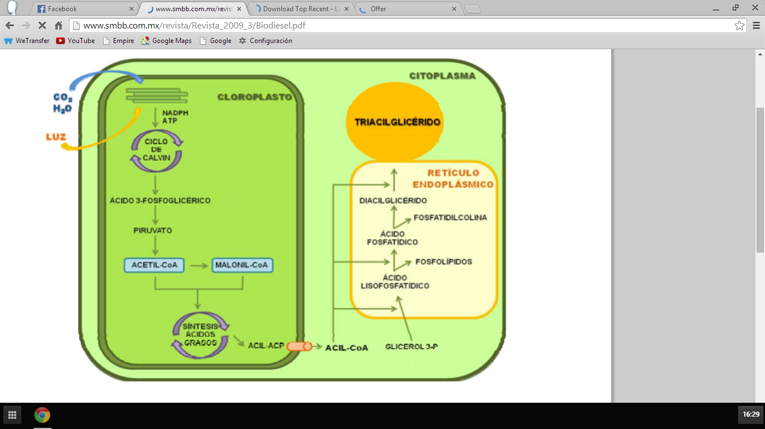
MARCO TEÓRICO
LIPÍDOS
BIOSÍNTESIS
PRODUCTIVIDAD
Membranas celulares
Fotosíntesis – Tilacoides
Manipulación del sistema de cultivo
Ciclo de Calvin – Cloroplasto
Ingeniería y Diseño
Almacenamiento energía
Síntesis ac. Grasos – Cloroplasto
Cambiando el metabolismo
ficológico
Síntesis de triglicéridos –
Retículo Endoplasmático
Disminución Nitrógeno

Slide 11

MARCO TEÓRICO
Estrés de nitrógeno en la acumulación de lípidos
Cambio del flujo de carbono
Lípidos
Carbohidratos
Desarrollo del número de células
Aumento en el contenido de lípidos
Cultivo en dos etapas

Slide 12
METODOLOGÍA

Slide 13
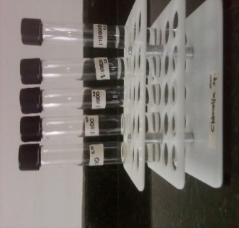
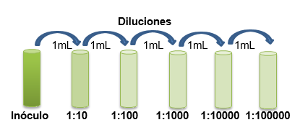
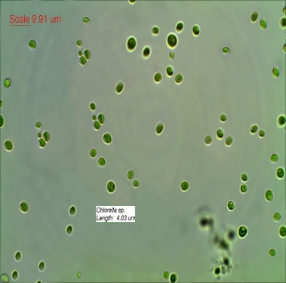
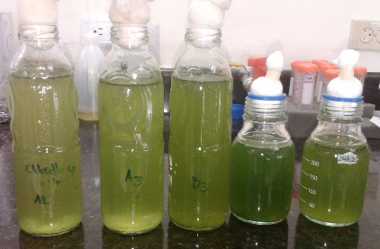
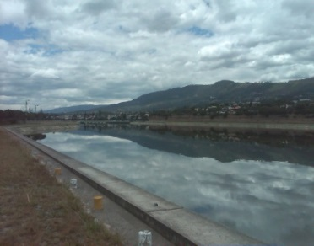
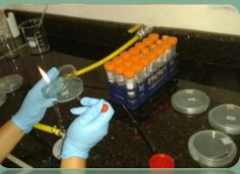
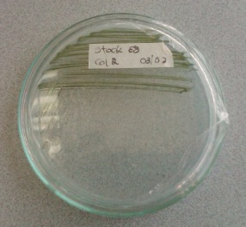
METODOLOGÍA
Aislamiento e Identificación
Diluciones seriadas
Inóculo inicial
Colecta muestra
Reservorio EEQ
Procesamiento muestra
Identificación Claves taxonómicas
Chlorella sp. nativa
Aislamiento en placas
NFK 3%

Slide 14

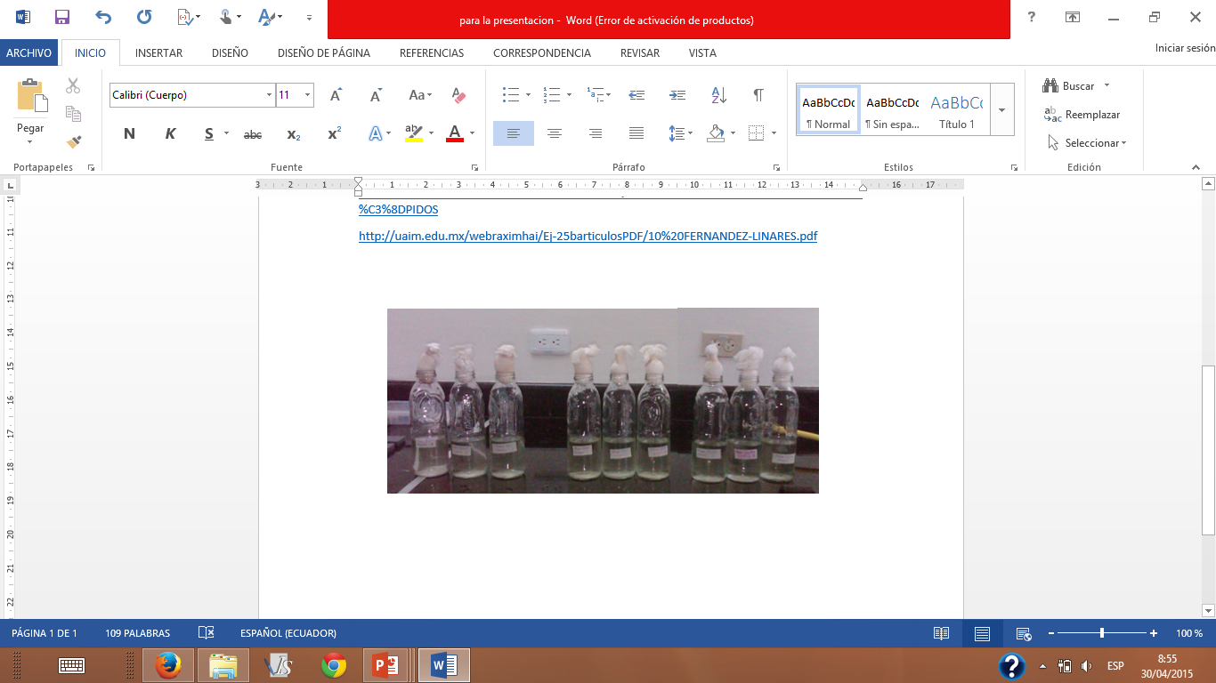
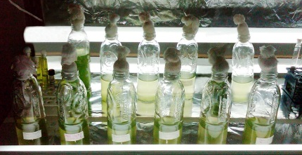
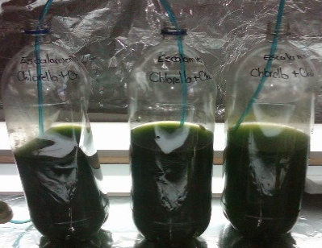
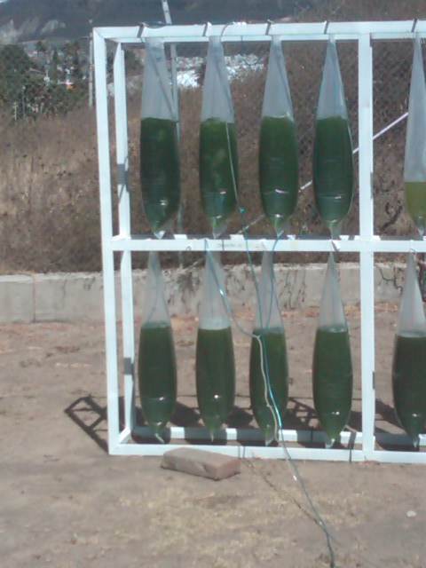
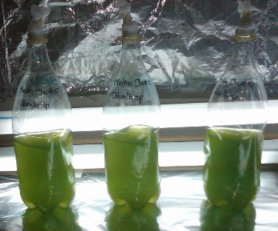
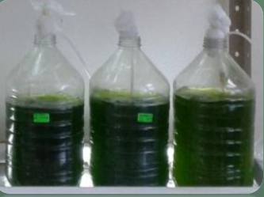
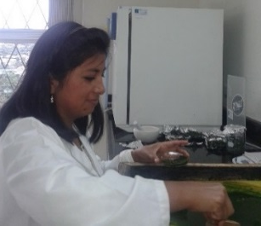
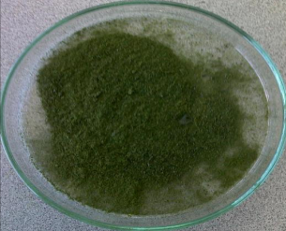
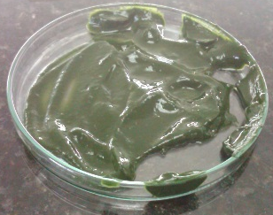
METODOLOGÍA
ETAPA 1:
Desarrollo de la biomasa de Chlorella sp.
BG-11
BBM
Chu#10
Condiciones de cultivo
Temperatura | 23 ± 2°C
pH | 7.5
Fotoperiodo | 12:12
Intensidad lumínica | 32.2 µmol m⁻² s⁻¹
Agitación | Constante
Escalamiento
500 mL
1 L
5 L
15 L
Análisis del perfil lipídico
Cosecha y lavado de la biomasa
Biomasa seca
Biomasa húmeda

Slide 15
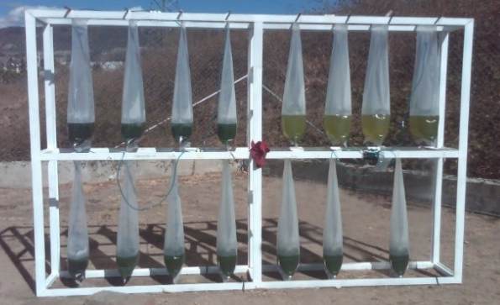
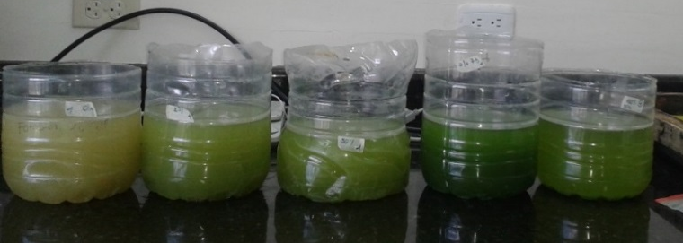
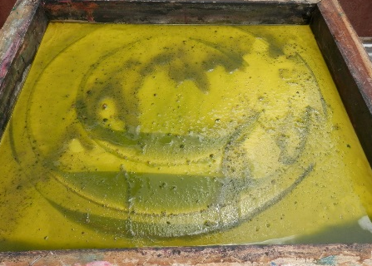


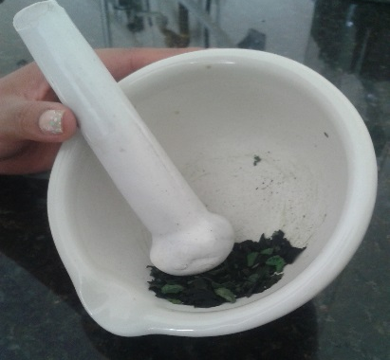

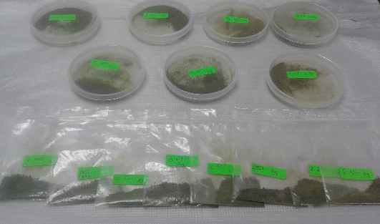
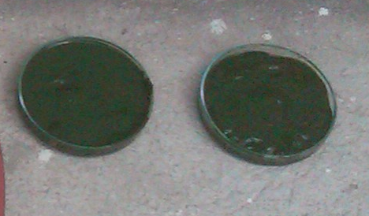



METODOLOGÍA
ETAPA 2:
Estrés de nitrógeno en Chlorella sp.
COSECHA
T5: 100%
T4: 75%
T3:50%
T2: 25%
T1=0%
T1 T2 T3 T4 T5
2 L, medio Chu#10
15 días
1 g L⁻¹ de Al₂(SO₄)₃
Filtrado
Perfil Lipídico
Laboratorio OSP
T1
Análisis del contenido de lípidos
Secado bajo el sol
Disrupción mecánica

Slide 16
RESULTADOS Y DISCUSIÓN

Slide 17

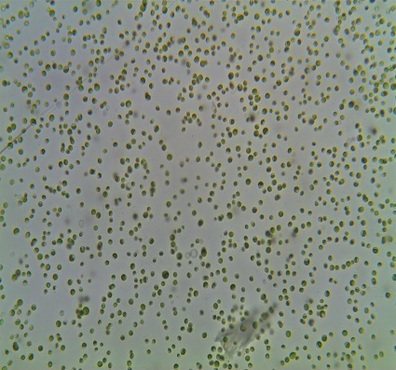


RESULTADOS Y DISCUSIÓN
Aislamiento e Identificación
Claves taxonómicas según Wehr J. & Sheath R. (2003), Bellinger E. & Sigee D. (2010), Barreno E, & Pérez S. (2003).
Características
Forma
Esférica
40X
100X
Tamaño
<10 μm de diámetro
Color
Verde, Cloroplasto parietal
Chlorella sp. nativa
Pirenoide
Único
Hábitat
Agua dulce
Tolerancia a los factores ambientales propios de la zona
Evita la introducción de especies invasoras o especies alóctonas
BIOPROSPECCIÓN
LÍPIDOS

Slide 18
RESULTADOS Y DISCUSIÓN
ETAPA 1:
Desarrollo de la biomasa de Chlorella sp.
ANOVA
Variabilidad estadísticamente significativa
TUKEY
Media mas alta MEDIO CHU#10
Excepto día 9 y 18
Evaluación del medio de cultivo
4.51x10⁷ cél mL⁻¹
Según Portilla (2010)
4.71 x 10⁶ cél mL⁻¹ en un medio con agua de vertiente complementado con 0.5 mL L⁻¹ Nitrofoska.
1.74x10⁷ cél mL⁻¹
1.01x 10⁷ cél mL⁻¹

Slide 19
RESULTADOS Y DISCUSIÓN
PARÁMETROS CINÉTICOS
0.775
0.894
Ca(NO₃)₂
Biosíntesis de proteína y lípidos
K₂HPO₄
Mejora la reacción oscura
Según Sharma, Pal, & Sharma (2011)
MgSO₄ · 7H₂O
Promueve la actividad fotosintética
Medio Juller’s
Na₂CO₃
Promueve la fotosíntesis
Medio Bold’s basal
Na₂SiO₃
Tampón alcalina
Medio N-8
Medio Kuhl’s
FeCl₃
Aumenta el contenido de clorofila
Medio Chu#10

Slide 20
RESULTADOS Y DISCUSIÓN
PRODUCTIVIDAD DE LA BIOMASA
Condiciones de cultivo
Temperatura | 23 ± 2°C
pH | 7.5
Fotoperiodo | 12:12
Intensidad luminica | 32.2 µmol m-2 s-1
Agitación | Constante
63.81 mg L⁻¹ día⁻¹
Portilla (2010)
Chlorella sp., donde la productividad fue de 150 mg L⁻¹ día⁻¹
Brennan (2010)
Chlorella vulgaris Pbio 32 mg L¹ día⁻¹

Slide 21
RESULTADOS Y DISCUSIÓN
  ETAPA 2:
  Estrés nutricional de nitrógeno en Chlorella sp. sp.
ANOVA
Variabilidad estadísticamente significativa
TUKEY
Media mas alta T1 y T2
2.15
1.43
1.15
1.08
1.04

Slide 22
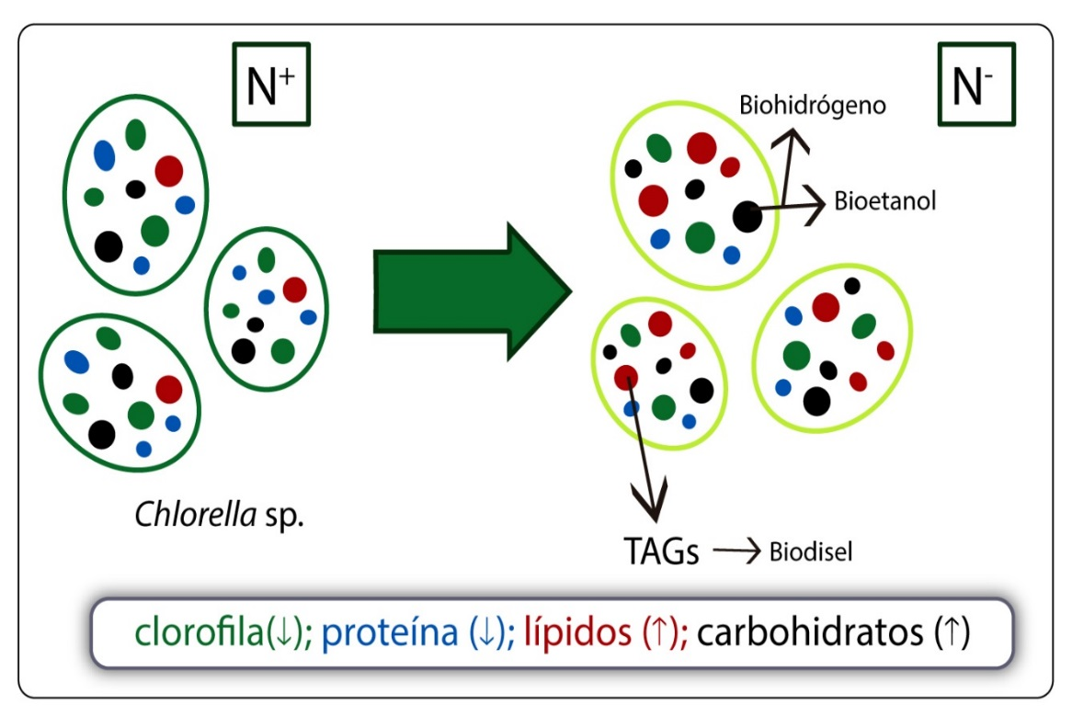
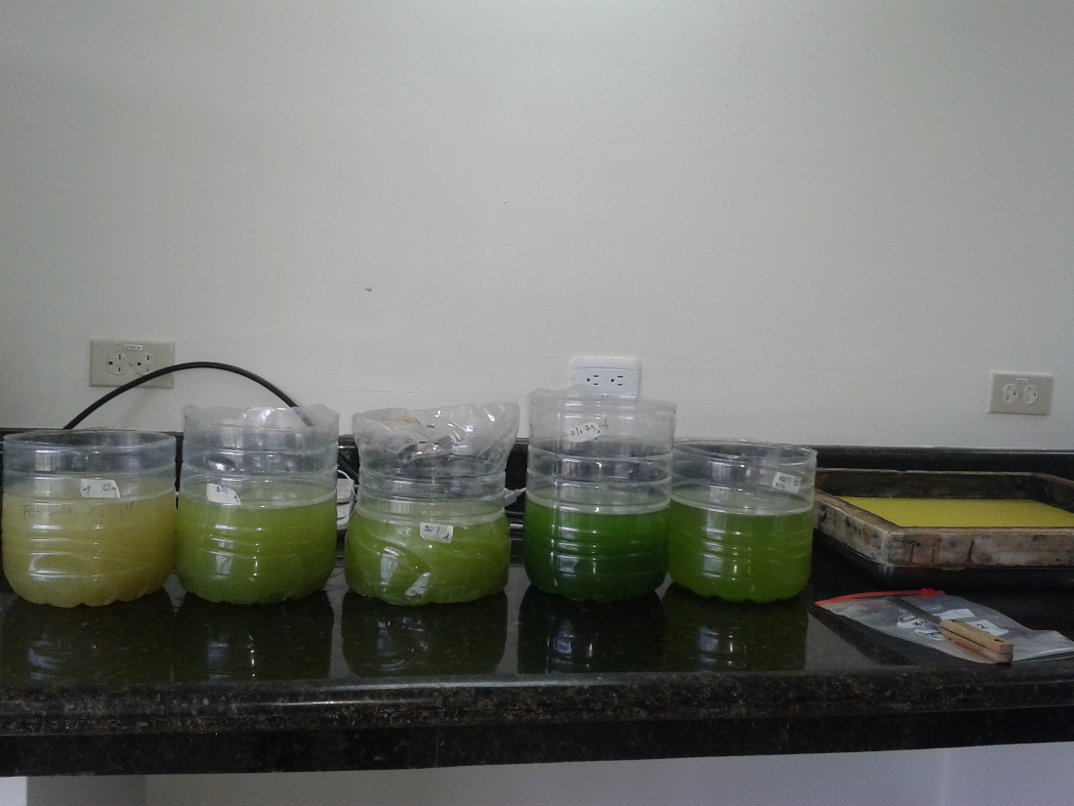
RESULTADOS Y DISCUSIÓN
Según Panchaa, y otros (2014)
Woertz, Feffer , Lundquist, & Nelson
( 2009)
Disminución de nitrógeno redujo un 75,43 % el contenido de Clorofila a y b así como de carotenoides en Scenedesmus sp.
C/N 6:1 en estados de privación de nitrógeno, para llevar la ruta hacia los ácidos grasos.
Reducción concentración de nitratos de 247 a 30.87 mg L⁻¹ incremento en 1.39 veces el contenido total de carbohidratos mientras que no afecto a la biomasa ni al contenido de lípidos
N
N
Disminución clorofila

Slide 23


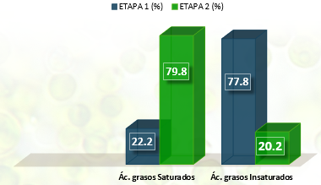
RESULTADOS Y DISCUSIÓN
Perfil Lipídico
77.8% UFAs
79.8 % SAFAs
ETAPA 1
5.99 %
ETAPA 2
2.13 %
APLICACIÓN MEDICINA E INDUSTRIA ALIMENTICIA
BIOCOMBUSTIBLES

Slide 24
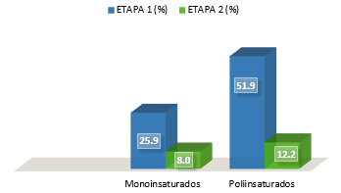
Ác. Grasos Insaturados
Andrade Beltrán (2013)
Serrano (2012)
Chlorella vulgaris,
28.9% de SAFA
12.1% de MUFAs
59% de PUFAs.
Chlorella protothecoides reportó en mayor cantidad, un 64.05% SAFA, un 21.8 % de MUFAs y 14.67 de PUFAs

Slide 25
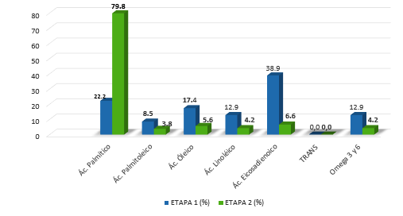
Breuer et al. (2012)
P. tricornutum produjo un 22% EPA y P. cruentum un 10%

Slide 26

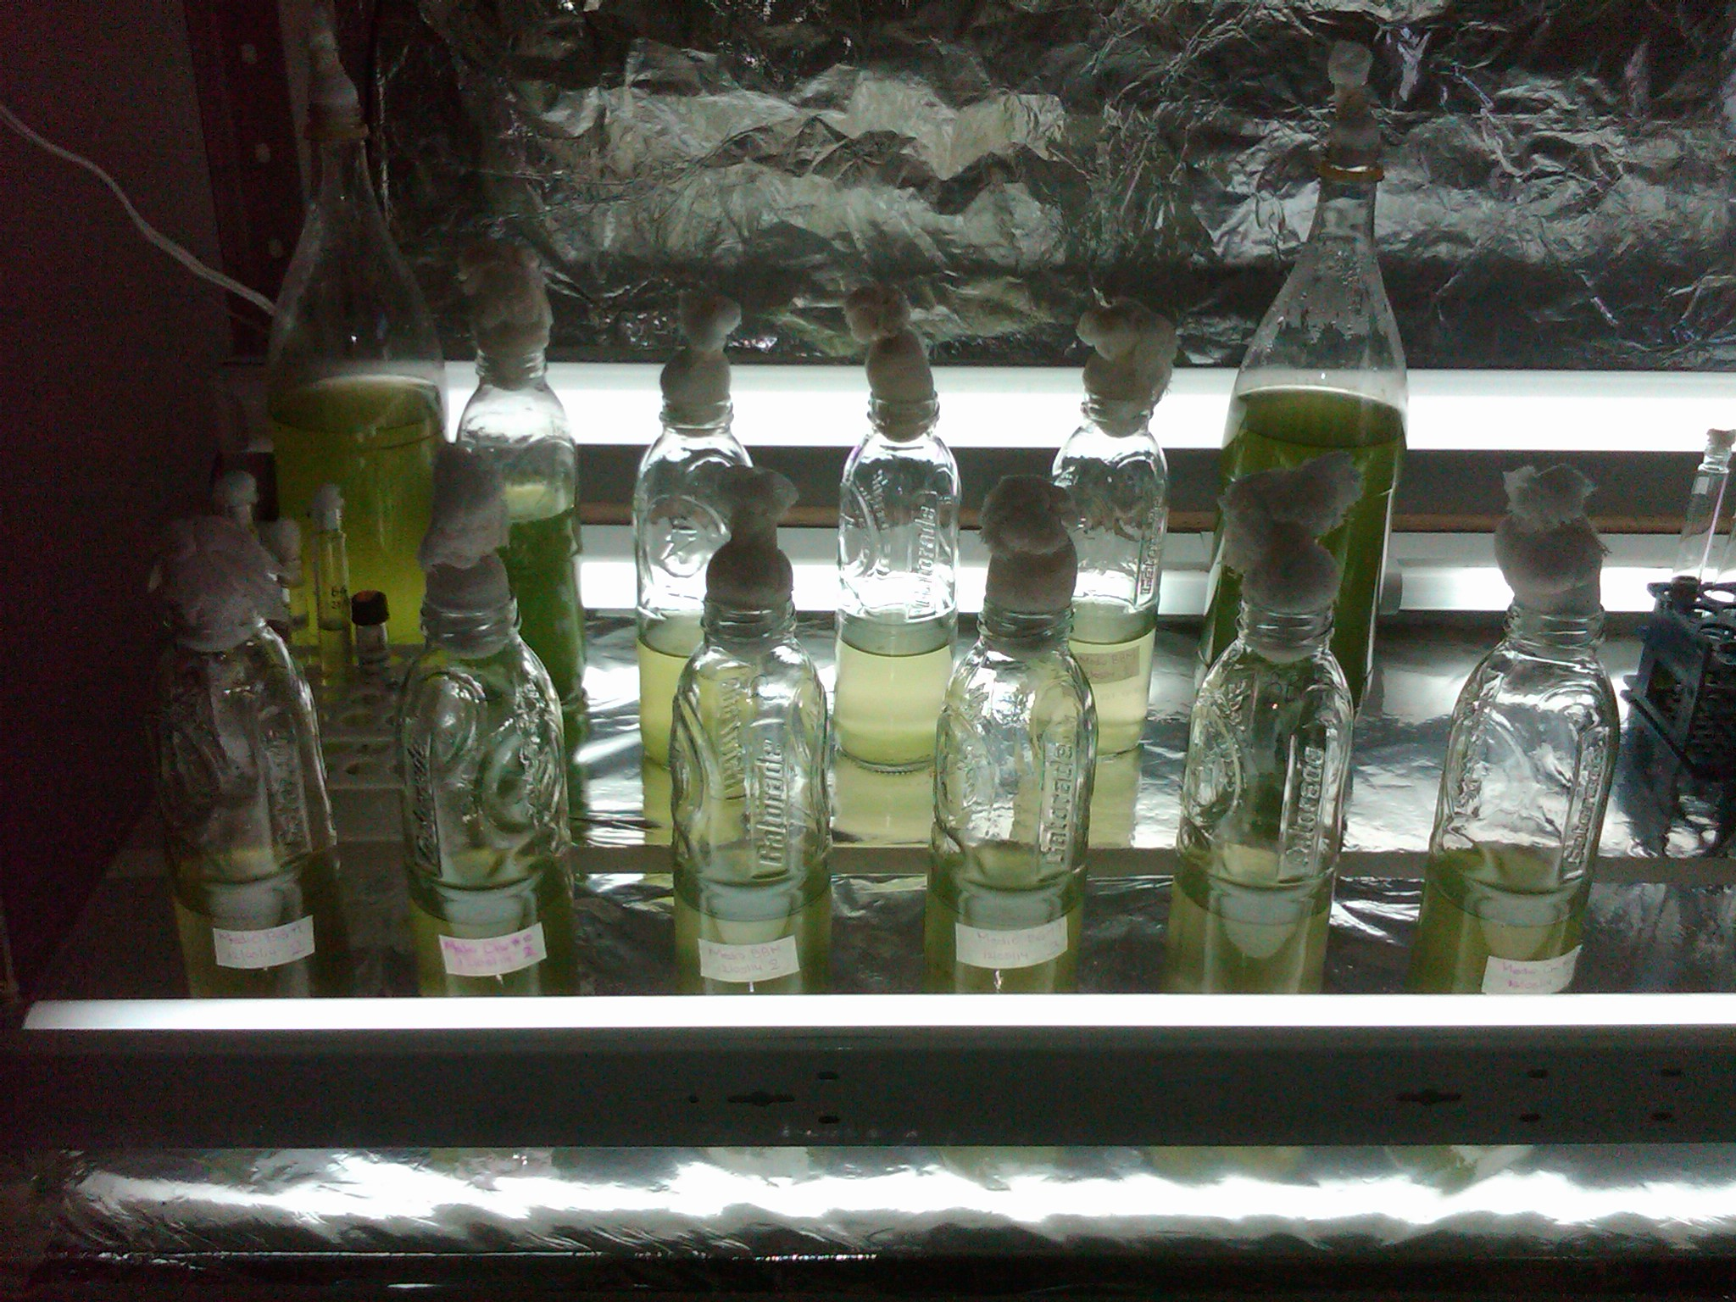
CONCLUSIONES
Se aisló la microalga Chlorella sp. nativa proveniente del reservorio de agua de la EEQ, y su identificación se realizó mediante claves taxonómicas bajo el microscopio.
Se determinó que el medio Chu #10 favorece el crecimiento de la microalga nativa Chlorella sp., ya que se evidencio un mayor número de células (4.51x10⁷ Cél mL⁻¹), mayor velocidad de crecimiento (0.894 dia⁻¹) y menor tiempo de duplicación de las células (0.775 días).

Slide 27
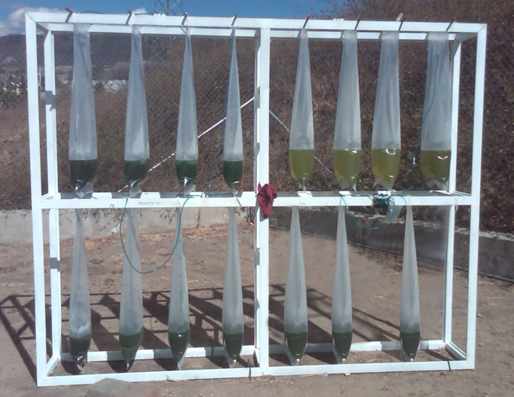
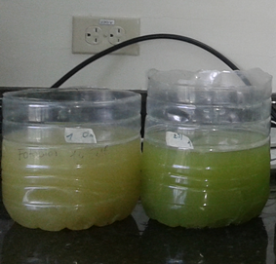
CONCLUSIONES
La microalga Chlorella sp. nativa, en la etapa de estrés de nitrógeno no presento una acumulación de lípidos, ya que en el estado con suficiente cantidad de nitrógeno el porcentaje lipídico fue de 5.99 %, y en el medio libre de nitrógeno el contenido de lípidos fue de 2.15%.
El análisis del contenido lipídico en los 5 tratamientos, determinó mediante análisis estadístico, que el tratamiento 1 y 2 fueron los más promisorios en la acumulación de lípidos, a pesar del bajo contenido lipídico. Sin embargo T1 fue el que presento una media más alta de lípidos (2.15%).

Slide 28
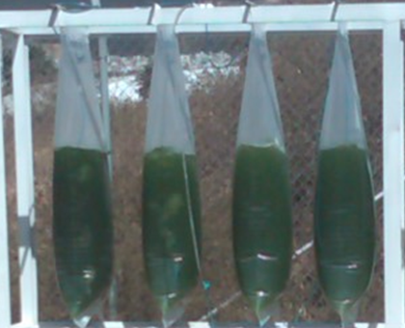
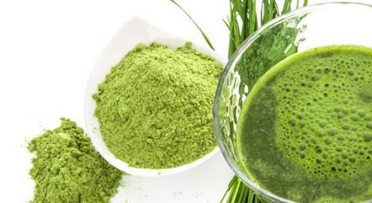

CONCLUSIONES
El cultivo de Chlorella sp. presentó una productividad de la biomasa de 63.81 mg L⁻¹ día⁻¹, por lo tanto se determina que esta microalga es candidata recomendable para un cultivo a gran escala.
Chlorella sp. en condiciones óptimas de crecimiento favoreció la síntesis de ácidos grasos insaturados (77.8%), los cuales son de gran importancia en el campo de la medicina e industria alimenticia.
Chlorella sp. en condiciones de déficit de nitrógeno, favoreció la síntesis de los ácidos grasos saturados (79.8%), estos son utilizados como materia prima para la elaboración de biodiesel.

Slide 29
RECOMENDACIONES
La identificación a nivel de especie de Chlorella sp., lo cual facilita los estudios de las condiciones de crecimiento y las ruta de biosíntesis.
Profundizar el estudio de la deficiencia de nitrógeno, tomando en cuenta las concentraciones de carbono en el medio.
SE RECOMIENDA
La utilización del medio Chu#10 en cultivos de Chlorella sp. a escala laboratorio.
Realizar un análisis del contenido de carbohidratos, posterior a la inducción del estrés de nitrógeno
Continuar con la investigación de esta cepa nativa, ya que demostró ser una fuente potencial de lípidos importantes en los campos de la medicina, de la industria alimenticia y de las energías renovables.

Slide 30


Slide 31
GRACIAS

